Slide 1
Dự đoán ung thư vú (Breast Cancer) sử dụng mô hình Decision Tree, Linear Regression, MLP và SVM kernel
Học viên: Chu Quang Khánh
Mã học viên: 240101050
Giảng viên: TS. Lê Minh Hưng

Slide 2
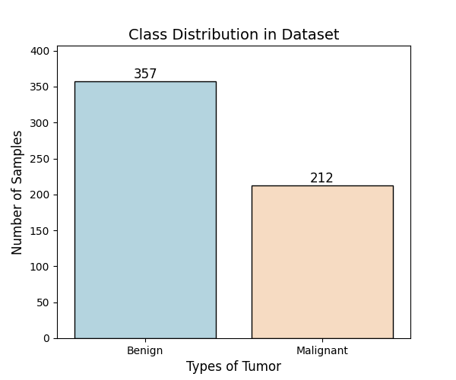
Dataset
Được download từ https://www.kaggle.com/, dataset được đính kèm cùng bài tập.
Tổng quan dữ liệu:
Số lượng bệnh nhân: 569
Số lượng đặc trưng: 30
Phân loại dataset
Benign(lành tính): 357
Malignant(ác tính): 212

Slide 3
Xử lý dữ liệu
Chuyển đổi nhãn lớp từ phân loại ('M', 'B') sang số (1, 0)
Malignant (‘M’) → 1
Benign (‘B’) → 0
Phân loại dữ liệu thành các tập Training/Validation/Test
60% dành cho training
20% dành cho validation
20% còn lại là test
Chuẩn hóa dữ liệu sử dụng Standard Scaler (đối với các mô hình Logistic Regression, MLP và SVM Kernel)

Slide 4
Huấn luyện và đánh giá
Các mô hình dự đoán ung thư vú được sử dụng:
Decision Tree
Logistic Regression
Multi-Layer Perceptron (MLP)
Support Vector Machine (SVM)
Đánh giá mô hình dựa theo
Accuracy
Precession
Recall
F1
Confussion matrix

Slide 5
Decision Tree
Logistic Regression
Accuracy: 0.94
Precision: 0.93
Recall: 0.90
F1-score: 0.92
Accuracy: 0.93
Precision: 0.95
Recall: 0.86
F1-Score: 0.90
MLP
SVM Kernel
Accuracy: 0.97
Precision: 0.98
Recall: 0.95
F1-score: 0.96
Accuracy: 0.98
Precision: 1.00
Recall: 0.95
F1-score: 0.98

Slide 6
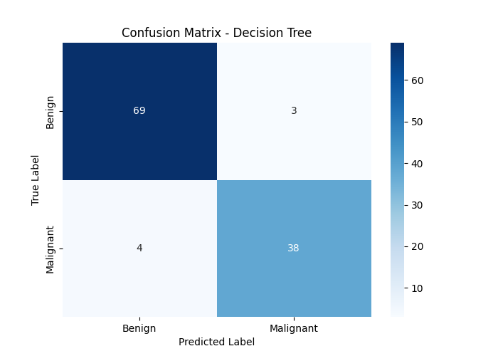
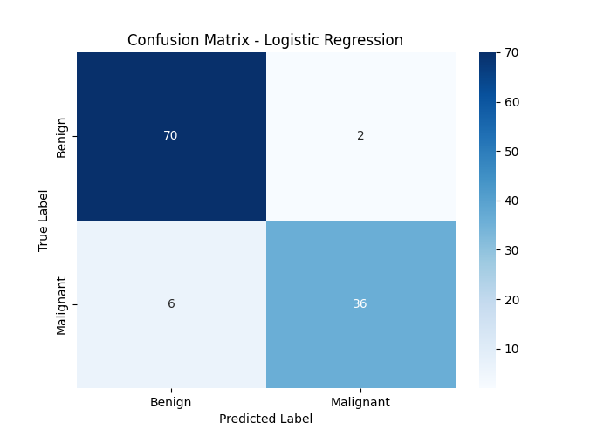
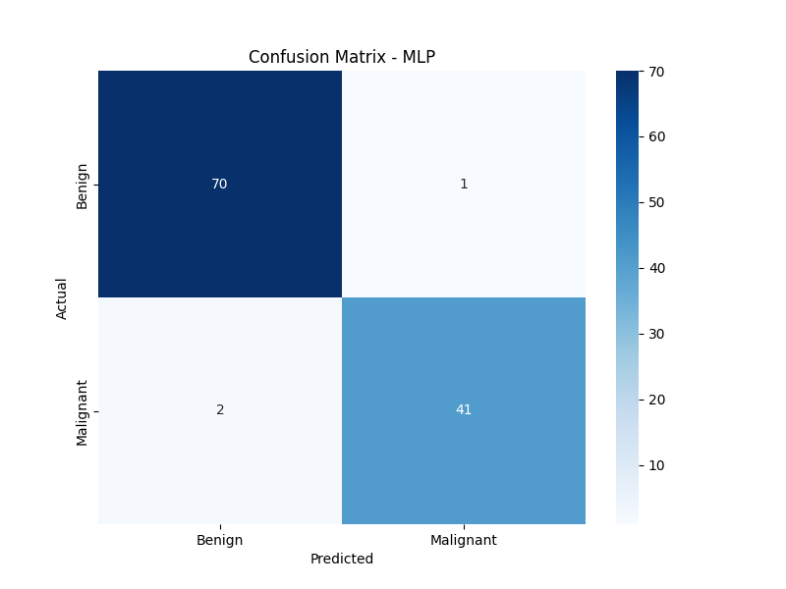


Slide 7
Đánh giá kết quả
Decision Tree
- Accuracy: 0.94 → Tương đối cao, nhưng thấp hơn MLP và SVM.
- Precision: 0.93 → Khả năng dự đoán đúng ung thư ác tính khá tốt.
- Recall: 0.90 → Nhận diện ung thư ác tính ổn, nhưng vẫn có thể bỏ sót một số trường hợp.
- F1-score: 0.92 → Cân bằng giữa precision và recall, nhưng vẫn chưa phải tốt nhất.
Nhận xét: Decision Tree có khả năng hoạt động khá tốt.
Logistic Regression
- Accuracy: 0.93 → Gần bằng Decision Tree.
- Precision: 0.95 → Dự đoán đúng ung thư ác tính cao hơn Decision Tree, ít dự đoán nhầm..
- Recall: 0.86 → Nhận diện ung thư ác tính thấp hơn các mô hình khác, có nguy cơ bỏ sót bệnh nhân.
- F1-score: 0.90 → Tương đối cân bằng.
Nhận xét: Mô hình này có precision cao nhưng recall thấp hơn Decision Tree, là một mô hình đơn giản, dễ triển khai và giải thích, nhưng không phù hợp với bài toán phi tuyến tính như dữ liệu ung thư vú. Mô hình có thể bỏ sót nhiều ca ung thư ác tính (recall thấp).

Slide 8
Đánh giá kết quả
MLP
- Accuracy: 0.97 → Cao hơn hẳn Decision Tree và Logistic Regression.
- Precision: 0.98 → Dự đoán chính xác ung thư ác tính rất tốt.
- Recall: 0.95 → Khả năng nhận diện ung thư ác tính cao.
- F1-score: 0.96 → Cân bằng giữa precision và recall.
Nhận xét: MLP hoạt động rất tốt, có khả năng tổng quát cao, ít bỏ sót bệnh nhân.
SVM Kernel
- Accuracy: 0.98 → Cao nhất trong tất cả các mô hình.
- Precision: 1.00 → Không có false positive, tức là không dự đoán nhầm bệnh nhân là ung thư ác tính.
- Recall: 0.95 → Nhận diện ung thư ác tính tốt, không bỏ sót bệnh nhân.
- F1-score: 0.98 → Cân bằng tốt giữa precision và recall.
Nhận xét: SVM Kernel có hiệu suất tốt nhất với độ chính xác cao, ít False Negative và ít False Positive, ít bỏ sót bệnh nhân ung thư (recall cao). Đây có thể là mô hình phù hợp nhất cho bài toán này.

Slide 9
Kết luận
SVM Kernel là mô hình hoạt động tốt nhất
Độ chính xác cao nhất (98.25%), cân bằng tốt giữa precision và recall.
Không có dự đoán sai dương tính (false positives), giúp tránh việc gây lo lắng không cần thiết cho bệnh nhân.
Nhận diện ung thư ác tính tốt (recall = 95.24%), chỉ bỏ sót rất ít trường hợp.
Phù hợp nhất nếu ưu tiên độ chính xác và đảm bảo ít bỏ sót bệnh nhân ung thư.
MLP cũng là một lựa chọn rất mạnh
Hiệu suất gần tương đương SVM (accuracy = 97.37%, F1-score = 96.47%).
Có thể mở rộng và tối ưu thêm bằng cách điều chỉnh số lượng hidden layers.
Nếu cần mô hình có thể mở rộng tốt hơn cho tập dữ liệu lớn hơn, MLP là một lựa chọn phù hợp.
Decision Tree có hiệu suất khá tốt nhưng dễ overfit
Độ chính xác 94% vẫn khá cao, nhưng recall thấp hơn SVM và MLP, có thể bỏ sót bệnh nhân.
Logistic Regression là mô hình yếu nhất trong nhóm
Accuracy thấp nhất (93%), recall thấp nhất (86%) → dễ bỏ sót bệnh nhân.
Là mô hình tuyến tính, khó học tốt trên dữ liệu phi tuyến như ung thư vú.
Không phải là lựa chọn tốt nhất cho bài toán này.

